Slide 1
کاری از امید خدام
پژوهش اجتماعی شهرستان شوش
آقای شعبانی

Slide 2
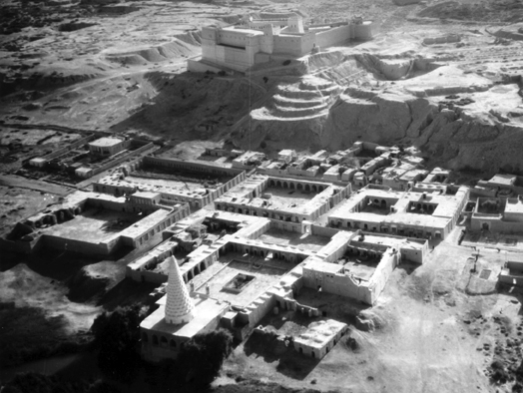
آداب و رسوم

Slide 3
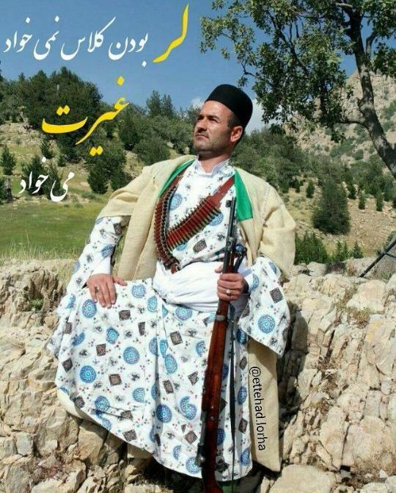
نژاد و زبان

Slide 4
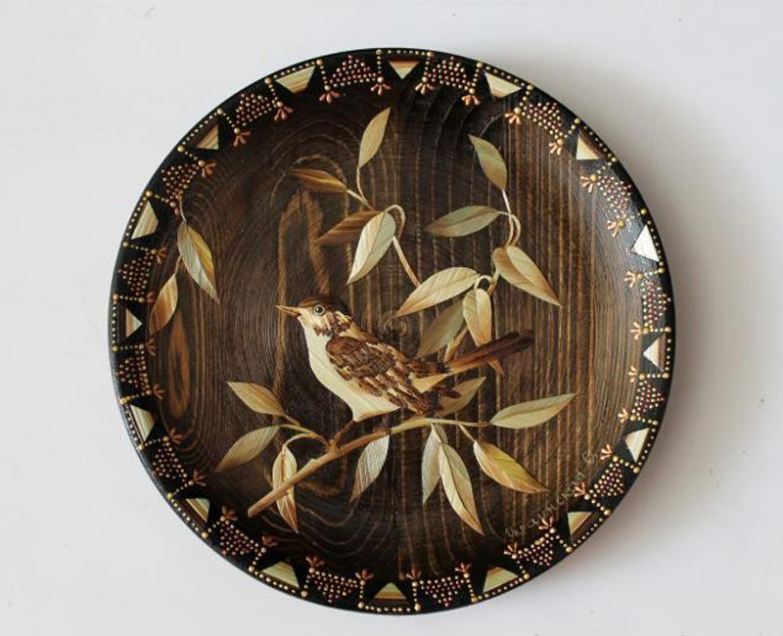
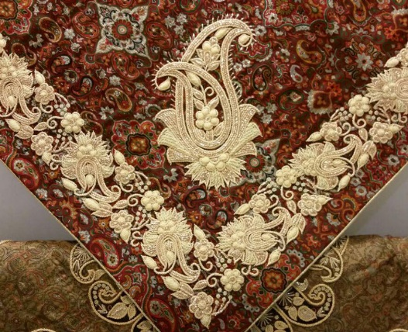
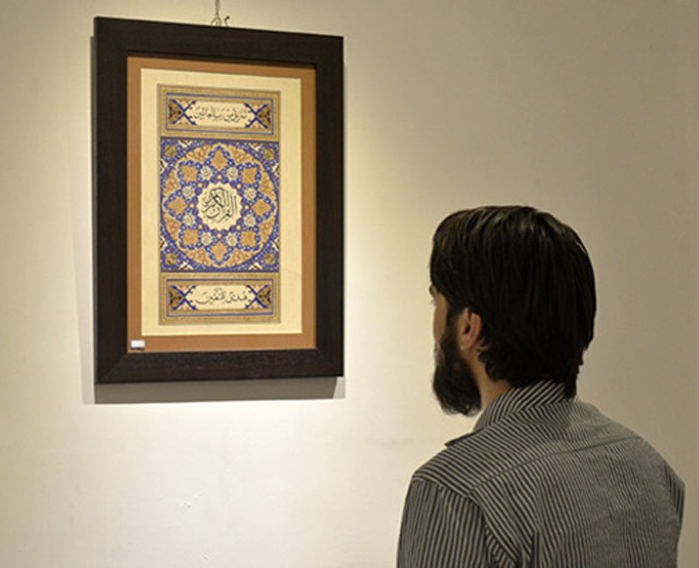
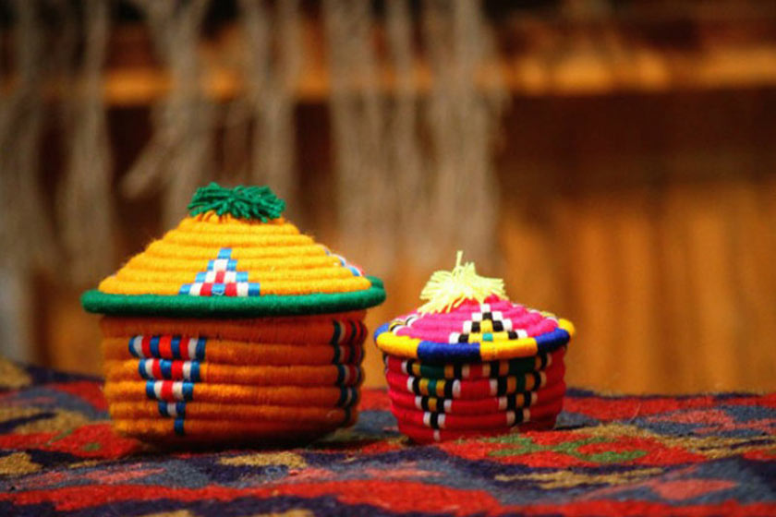
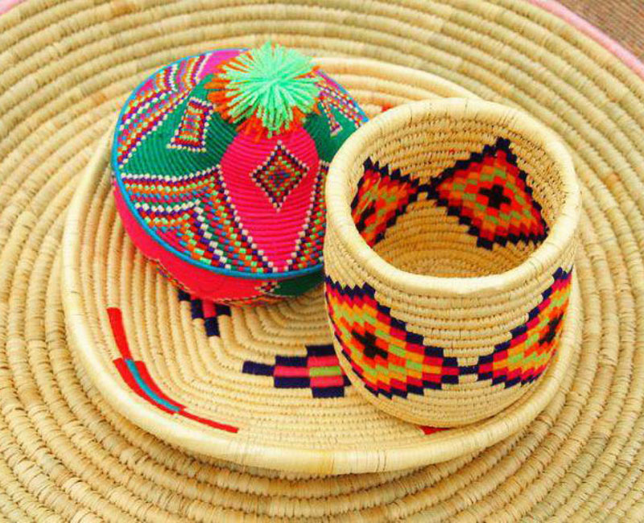
سوغات

Slide 5
امید وارم لذت برده باشید

